Slide 1
Письмовий твір-опис зовнішності людини за картиною в художньому стилі (7клас)

Slide 2
Мета: поглибити уявлення учнів про опис зовнішності людини, з’ясувати, як через портретний опис можна розкрити внутрішній світ людини, висловити своє ставлення до неї, навчити школярів створювати опис зовнішності людини за картиною, удосконалювати вміння семикласників добирати і систематизувати лексичний матеріал для власного висловлювання, формувати інтерес до живопису і до живописної спадщини Антона Монастирського.

Slide 3
Памʼятка “Як працювати над твором за картиною»
1. Поцікавтеся відомостями про художника.
2. Прочитайте назву картини, що свідчить про задум художника, підкреслює, що він виокремлює в картині як головне.
3. Уважно розгляньте картину, вдумайтеся в її зміст (що і з якою метою зображено).
4. Уявіть, що було до зображеного художником моменту і що буде потім.
5. Подумайте, хто буде адресатом вашого висловлювання, кого, в чому і як ви переконуватимете.
6. Сформулюйте тему й основну думку твору, доберіть заголовок, який не збігається з назвою картини.
7. Продумайте, які типи мовлення поєднуватимуться у вашому творі, котрий із них буде основним.
8. Поміркуйте над композицією твору і складіть план.
9. Додержуйте співмірності частин твору, зосереджуючи увагу на основному — змісті самої картини, а не на розмовах про неї.
10. Задля повнішого і глибшого розкриття змісту картини доречно включити у твір елементи роздуму, оцінні судження.
11. Напишіть чернетку твору; після перевірки і виправлень перепишіть роботу начисто.

Slide 4
ПАМ’ЯТКА
Як складати твір-опис зовнішності людини в художньому стилі
1.Розгляньте уважно картину, подумайте, чи її назва розкриває тему.
2.Доберіть художні засоби, що допоможуть описати зовнішність зображеної людини.
3.Розкажіть про передній план картини.
4.Опишіть головного героя картини: його портретні риси, одяг, взуття, позу, в якій його зображено.
5.Назвіть особливі деталі, використані художником для розкриття образу героя.
6.Відтворити опис спочатку подумки, а потім — в усній або писемній формі.

Slide 5
Орієнтовний план твору-опису зовнішності людини:
I. Хто ця людина.
II. Її зовнішність.
1. Що найперше впадає у вічі.
2. Зріст, постава людини.
3. Волосся, зачіска.
4. Риси та вираз обличчя. Міміка, жести.
5. Одяг.
III. Що подобається (запам'ятовується) в зовнішності людини.

Slide 6
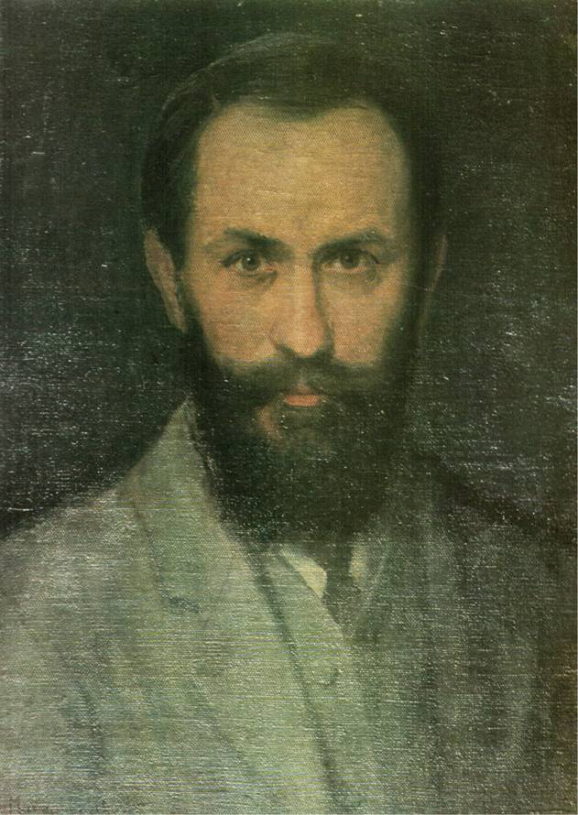
Анті́н Іва́нович Манасти́рський
(2 листопада 1878, Завалів —
15 травня 1969, Львів) — український художник-живописець і графік.
З дитинства виховувався у атмосфері духовності та любові до рідного краю. Особливе значення для маленького Антіна мала народна пісня, яка запала в серце майбутнього художника.
Освіту здобував у школі Станіслава, Львівській художньо-промисловій школі, а згодом у Краківській академії красних мистецтв.
У своїх полотнах переважно зображував народнопісенну творчість. Сам художник писав: «Все життя я мріяв, щоб думи мої, які я втілював у своїх картинах, були близькі і зрозумілі народові»

Slide 7
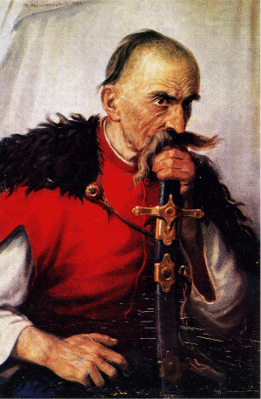
Картина Антона Монастирського «Запорожець»

Slide 8
Обличчя – молоде, середнього віку, старої людини, продовгувате, округлене, худорляве, суворе, вольове, бліде, зосереджене, розумне, життєрадісне, сумне ,без жодної зморшки, зморкувате.
Очі: карі, темні, добрі, сумні, розумні, спокійні, лагідні, привітні, виразні, втомлені, задумані, запалі.
Погляд: уважний, зосереджений, проникливий, спокійний, сумний, зацікавлений, безрадісний, привітний, замріяний, замислений, спрямований у майбутнє.

Slide 9
Брови: чорні, темні, густі, широкі, приламані, високі.
Вії: довгі, чорні, темні , густі.
Чоло (лоб): високе,світле, широке, відкрите, чисте.
Ніс: прямий, видовжений, гострий.
Вуса густі, довгі, великі, закручені.
Волосся: темне, світле, пишне, рідке, зачесане назад, блискуче, хвилясте, пряме.
Одяг: просторе й зручне вбрання, біла сорочка, червоний жилет, хутрова накидка, штани-шаровари, широкий пояс.

